Slide 1
数据结构 (2)
北京大学 秦腾

Slide 2
并查集
维护一个等价关系
简单高效
  易实现
  时间复杂度低
优化
  路径压缩
  按秩合并
Notes:
NOIP：基本数据结构 / 不经意的使用 / Heap? BST?
NOI：线段树送分题 / 结合题 / BT题 / 专用
主流数据结构：线段树，平衡树
数据结构是用来组织数据之间的！关系！。
！维护！、管理各种！操作！
抽象！！
数据结构题只要会，理解和想出通常不难。关键在准确快速的实现
胆大心细、观察局势、不怕吃苦
考场技巧：数据，check，策略

Slide 3
并查集 (cont.)
1
2
3
4
7
8
5
6
7
8
8

Slide 4
维护深度
0
0
1
1
1
1
1
2
2
2
3
2

Slide 5
Parity Game
假设存在一个由{0, 1}构成的长度为N的串S[]，不断给出如下判定：
  S[i…j]中含有奇数(偶数)个1
输出最大的M，使得前M个判断不是自相矛盾的
N < 1000000000, Query < 5000

Slide 6
Parity Game (cont.)
10 Answer = 3
5
1 2 even
3 4 odd
5 6 even
1 6 even
7 10 odd
可以用昨天讲的线段树(树状数组)解决
  离散化
  麻烦

Slide 7
Parity Game (cont.)
信息“a b even”
  S[1..a]与S[1..b]中1的个数的奇偶性相同
等价类的选取？
矛盾的判断
  奇偶性(Z₂)也是环！

Slide 8
LCA - Tarjan
LCA问题
查询问题的在线算法与离线算法
1
2
3
4
5

Slide 9
LCA – Tarjan (cont.)
设树中深度为k的节点v到根的路径为
P = p_{k}p_{k-1}…p₁p₀, p_{k} = v, p₀ = Root
则
  LCA(u, v) = p_{t}, t = max{t | u∈Subtree(p_{t})}
  LCA(u, v) = P中离u最近的点p_{t}

Slide 10
LCA – Tarjan (cont.)
使用DFS遍历整棵树T
访问到点v的时候可以得到根到v的路径P
对于此时所有已经访问过的点u, 维护
LCA(v, u) = H(u) = P中离u最近的点p_{t}

Slide 11
LCA – Tarjan (cont.)
怎样维护H？
  访问点u的时候，H(u) = u
  对于u的子树v，访问完v时有
    H(Subtree(v)) = v
  需要维护使得H(Subtree(v)) = u

Slide 12
LCA – Tarjan (cont.)
应用并查集
  访问新点u时，Father(u) = u
  访问过子树v时，执行合并Father(v) = u
  H(w) = FindFather(w)
时间复杂度(O(nα(n)), O(1))

Slide 13
怎样维护拆分——水管局长
给出一个带权无向连通图，要求支持如下两种操作：
  删除一条边
  询问两个点之间的连通路径上，权值最大的边最小的那条路径的最大边权值
N < 1000
M < 100000
Query < 100000
Delete < 5000

Slide 14
水管局长 (cont.)
假如没有删边
  求解“最长最短路径”
怎样处理删边？

Slide 15
水管局长 (cont.)
维护LCA
  Delete << Query
  计算距离
  计算环
时间复杂度O(QueryN)

Slide 16
KMP模式匹配
模式串的Next[]数组
简单高效
  只需预处理模式串
  “在线”

Slide 17

Next[]数组
Next[i]=max{j|S[1..j]=S[(i-j+1)..i]}
用定义求循环节
  A是B的循环节当且仅当B = A + C，C是B的前缀。

Slide 18
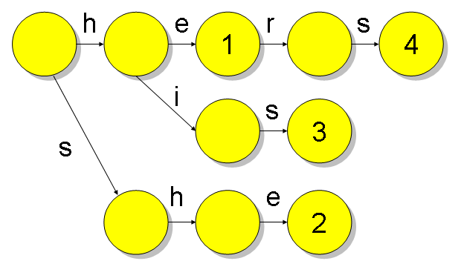
字典树
多个模式串
同时完成前缀匹配
{he, she, his, hers}

Slide 19
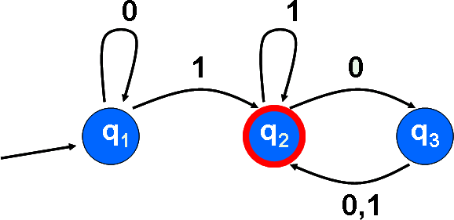
能不能结合起来呢？
对于多个模式串，同时“KMP”？
确定型有限状态自动机是一个五元组(Q, Σ, δ, q₀, F)
  Q是有限集合，称为状态集
  Σ是有限集合，称为字母表
  δ：Q×Σ->Q是转移函数
  q₀∈Q是起始状态
  F是接受状态集

Slide 20
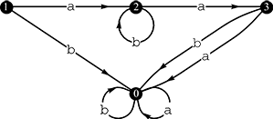
Pumping Lemma
给定一个DFA，求出一个串对应该DFA接受状态的串w = abc使得a(b)c也都对应该DFA的接受状态

Slide 21
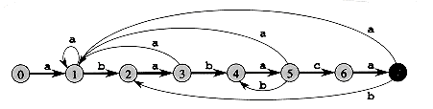
DFA
KMP本质上也是一台DFA
两个DFA(正则语言)的并？
  字典树！

Slide 22
建立方法
对于模式串，建立一棵字典树
  叶子节点都在接受状态集中
  树中已有的边是状态转移函数的子集
怎样添加没有的边？
  处理失配情况——KMP的经验！

Slide 23
建立方法 (cont.)
对于某个结点，如果原始字典树中往字母char方向没有边(失配)，则它关于接受状态集的性质与该节点去掉第一个字母的char方向孩子相同。
  Next[]数组——后缀是前缀
怎样找到后缀对应的点？
后缀若是也没有char儿子怎么办？

Slide 24
建立方法 (cont.)
假设某结点对应的串的最后一个字母是char’
  该节点对应的后缀对应的结点就是其父结点对应的后缀对应的节点的char’儿子
  若是没有char’儿子怎么办？
按层次顺序遍历
同时还需更新接受状态集合

Slide 25
建立方法 (cont.)
点 | 后缀 | a | b | c
0 | 0 | 1 | 4 | 9
1 | 0 | 1 | 2 | 9
2 | 4 | 5 | 7 | 3
3 | 9 | 10 | 4 | 9
4 | 0 | 5 | 7 | 9
5 | 1 | 1 | 2 | 6
6 | 9 | 10 | 4 | 9
7 | 4 | 5 | 7 | 8
8 | 9 | 10 | 4 | 9
9 | 0 | 10 | 4 | 9
10 | 1 | 1 | 2 | 9
0
a
b
c
c
c
a
1
4
9
c
b
a
b
a
b
b
a
c
a
a
a
2
5
7
b
10
b
b
c
c
c
3
6
8

Slide 26
Language Recognition
给一些字符串，要构造一个DFA，使得它接受所有这些字符串，且状态数最少
怎么让状态最少？
  回想构造的过程——子树！
  判重

Slide 27
DNA Sequence
给定一个字母表，一些模式串，求长度为n的不包含这些模式串的串的数量
  与上面的题目类似
  递推的优化

Slide 28
歌唱王国(Modified)
字母表中有若干个字母，从空串出发每次等概率随机选择一个字母添加在当前串的末尾。另给若干停止串，若当前串中出现了这些停止串则停止扩展。求串扩展的期望长度

Slide 29
后缀数组
后缀
字典序
定义
  后缀数组SA[]
  排名数组Rank[]
  SA[i]=j => Rank[j]=i

Slide 30
构造方法
直接快速排序
  O(nlogn) ？
  还有比较的复杂度=O(n)!
没有利用好后缀的信息

Slide 31
前缀比较
定义两个串的k-前缀比较关系
  >_{k}
  =_{k}
  <_{k}
如果我们有了k-前缀比较关系下的排序…
  k + 1?
  2k!

Slide 32
倍增算法
S[i] <_{2k} S[j]
  S[i] <_{k} S[j]
  S[i] =_{k} S[j]且S[i+k] <_{k} S[j]
与进位制下的两位数字比较相同
  快速排序？
  桶排序/基数排序！

Slide 33
后缀数组
算法简单
效率高
  线性算法很麻烦
实现简约但不简单…

Slide 34
最长公共前缀(LCP)
定义(Longest Common Prefix)
  对于后缀数组，定义
  LCP(i, j) = LCP(Suffix(SA[i]), Suffix(SA[j]))
  LCP(i, j) = LCP(j, i)
  LCP(i, i) = n – SA[i] + 1

Slide 35
LCP基本定理
引理
任意的1 ≤ i < j < k ≤ n，有
LCP(i, k) = min{LCP(i, j), LCP(j, k)}
  显然LCP(i, k)大于等于上式的值
  由于后缀数组的序关系，可以推出小于等于号，证毕

Slide 36
LCP基本定理 (cont.)
由归纳法易得LCP基本定理
  LCP(i, j) = min{i < k ≤ j | LCP(k – 1, k)}
通常记LCP(k – 1, k)为height[k]
  height[1] = 0
只要求出了height[k]
  利用昨天讲的线段树/RMQ
  依次比较？NIE!

Slide 37
height[]数组
引理: 若LCP(Suffix(i), Suffix(j)) > 1
  Suffix(i) < Suffix(j) ⬄ Suffix(i + 1) < Suffix( j + 1)
  LCP(Suffix(i + 1), Suffix(j + 1)) =
  LCP(Suffix(i), Suffix(j)) – 1
记h[i] = height[Rank[i]]
  height[i] = h[SA[i]]

Slide 38
height[]数组 (cont.)
定理：
  若i > 1, Rank[i] > 1, 则h[i] ≥ h[i -1] – 1
证明
  h[i – 1] ≤ 1时显然(非负)
  若h[i – 1] > 1，则
  => height[Rank[i – 1]] > 1
  => Rank[i – 1] >1

Slide 39
height[]数组 (cont.)
证明 (cont.)
  另j = i – 1, k = SA[Rank[j] – 1], 则
  Suffix(k) < Suffix(j)
  => LCP(Suffix(k), Suffix(j)) > 1,
  Suffix(k) < Suffix(j)
应用之前的引理
  LCP(Suffix(SA[Rank[i] – 1]), Suffix(SA[Rank[i]])
  ≥LCP(Rank[k + 1], Rank[i])
  = LCP(Suffix(k + 1), Suffix(i))
  = h[i – 1] – 1

Slide 40
height[]数组 (cont.)
于是得到
  h[i] ≥ h[i -1] – 1
比较时可以用到前面一个的信息
时间复杂度为线性

Slide 41
Long Long Message
求两个串A, B(长度不超过100000)的最长公共子串的长度
如果把两个串接起来，就是求分别在两个串中的后缀的LCP

Slide 42
Long Long Message (cont.)
命题: 答案为h[]中的最大值
证明: 答案对应的串必然是某个A的后缀和某个B的后缀的LCP对应的串。若这两个后缀S_{A}和S_{B}在连接起来后的后缀数组中不相邻，则取它们中间的一个串，则由前面的引理，这个串和S_{A}、S_{B}的LCP必然不必答案小，而且有一个是分属S1, S2的。由最大值的性质得证。

Slide 43
多模式串匹配
换个角度——预处理待匹配串
有了后缀数组——二分
  O(mlogn)
优化?

Slide 44
优化比较
根据前面的经验，我们把优化的重点放在二分查找的比较环节上
每次比较能否利用之前的信息，不从头一个字母一个字母的比起？
记录当前最大匹配长度和位置

Slide 45
优化比较 (cont.)
计算L = LCP(SA[Median], curBest)
  若L < curBestLen, 则再比较一个字母就可以判断出大小
  L ≥ curBestLen, 则可从curBestLen + 1这个位置开始比较
总时间复杂度O(m + logn)

Slide 46
谢谢

